Slide 1
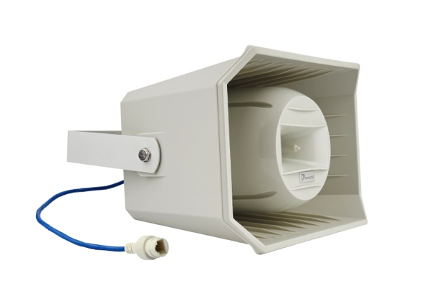
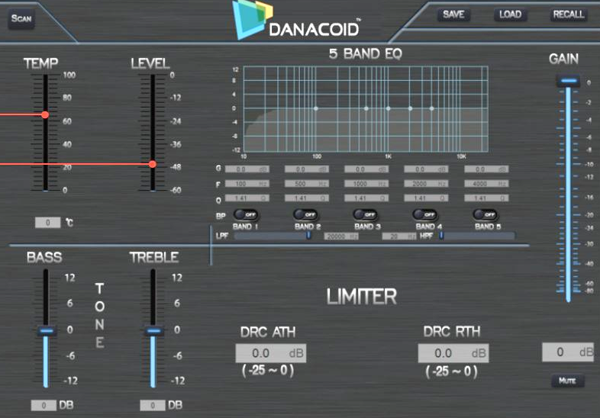
DynePro DANTE PoE Active Horn Speaker DA-RPO65H
DynePro
Technical Specification
입력 포트 RJ-45 1개 (Dante, PoE)
유닛 구성 HF: 1” 1개, LF: 6.5” 1개
지향각 90°x60°
주파수 특성 110Hz-13KHz ±3dB
최대 음압레벨 119dB SPL
입력 감도 95dB
정격 출력 (peak) 60W (PoE 앰프 출력)
임피던스 8 Ω
무게 4Kg
크기 300×360x256mm
Features
2 way 고음압 액티브 혼스피커
1채널 60W PoE 파워 앰프 모듈 내장 (802.3at)
DSP 내장 (5밴드 EQ, 프리셋, 게인, 뮤트)
Dante 프로토콜, PoE 전원공급
ABS 강화 플라스틱 케이스
IP 65 방수 등급

